Slide 1
Moppirata 2017
Vapaaehtoisten koulutus

Slide 2
Moppirata 2017
Marttaliitto ja Sinituote toteuttavat yhdessä siivoustyöpajoja.
Koti on paras paikka harjoitella kotitöitä. Kun lapset otetaan mukaan kodin askareisiin, opitaan samalla arjen hallinnan taitoja ja vastuullisuutta. Haluamme juhlavuonna tukea näiden taitojen oppimista.
Kursseja järjestetään valtakunnallisesti ympäri Suomea syyslukukaudella 2017. Lahjoitamme kaikille osallistuneille juhlavuoden mopin innostamaan kotitöiden jatkamista kotona.

Slide 3
Toiminnallinen tuokio
Kohderyhmä: 4.lk
Kesto: 45 min.
Tavoitteet:
Innostaa oppilaita osallistumaan kodin siivoukseen.
Kehittää taitoja, joita tarvitaan oman huoneen siivoamiseen.
Innostetaan yhdessä tekemiseen.

Slide 4
Käytännössä
Oppilaat suorittavat ryhmissä siivousrasteja.
Rasteilla lapset ratkaisevat siivoukseen liittyviä tehtäviä, tutustuen samalla heille annettuihin välineisiin.
Ryhmillä on käytössään pieni tehtävävihko, jossa on kerrottu lyhyesti jokaisen pisteen tehtävä. Ryhmät kirjoittavat vastauksensa saamiinsa vihkoihin.

Slide 5
Aloitus (10 min.)
5 min: Oppilaat kokoontuvat yhteen opettajan johdolla. Martta esittäytyy, kertoo päivän teeman ja näyttää tubettajan videon YouTubesta. Video valmistuu syksyksi 2017. Linkki tulee www.martat.fi/moppirata.
5 min:
1) Martta antaa ohjeet ja kertoo Moppiradan säännöt.
2) Oppilaat jakautuvat opettajan johdolla ryhmiin.
3) Jos on aikaa, ryhmät keksivät ryhmällensä siivoukseen liittyvän nimen, mikä kirjoitetaan tehtävävihkoon.

Slide 6
Toiminta (20 min.)
Oppilaat siirtyvät pisteisiin niin, että ryhmä yksi aloittaa pisteestä yksi, ryhmä kaksi aloittaa pisteestä kaksi ja niin edelleen.
Ryhmillä on aikaa 5 minuuttia/piste. Ryhmät käyvät 3 pistettä (eli kaikki eivät käy jokaista pistettä).
Luokanopettaja ottaa aikaa ja kertoo ryhmille, kun on aika vaihtaa seuraavan pisteeseen. Neljäs ryhmä siirtyy seuraavaksi ensimmäiselle pisteelle. Martta seuraa ryhmien toimintaa ja auttaa ryhmiä tarpeen mukaan. Oppilaat kirjoittavat jokaisen pisteen ratkaisun vihkoonsa.

Slide 7
Lopetus (15 min.)
Martta käy yhdessä oppilaiden kanssa pisteet läpi ja kyselee oppilaiden vastauksia ja huomiota. (Valmiit kysymykset vapaaehtoisen ohjeissa)
Kiitokset! Martta kertoo, että oppilaat saavat palkinnot osallistumisesta myöhemmin luokanopettajalta.

Slide 8
RASTIT
1. Lattiamopin käytön harjoittelu.
Moppirata – kuljettakaa paperipallo radan läpi mahdollisimman nopeasti.
2. Siivousvälineiden tunnistaminen.
Tarkastelkaa siivousvälineitä, mitä ne ovat ja mitä kullakin on tarkoitus tehdä?
3. Kodin likaisin kohta tai paikka.
Miettikää yhdessä, mikä olisi kodin likaisin paikka. Kääntäkää sitten pöydällä olevat laput ja laittakaa ne siihen järjestykseen, minkä kotityön tekisitte useimmiten.
4. Siivousliinojen tutkiminen ja käyttökohteen miettiminen.
Mikä lika irtoaa milläkin siivouslinnalla? Edessänne on erilaisia siivousliinoja, tutkikaa ja kokeilkaa liinoja: mitä käyttäisitte mihinkin.

Slide 9
Toiminta koulussa
Yritysyhteistyö koulun kanssa on opetushallituksen linjauksen mukaan suositeltavaa, mutta samalla tarkasti säädeltyä.
Opetushallituksen ja Kuluttaja- ja Kilpailuviraston puolelta Siivouskoulun toimintamalli on hyväksytty.
Toimintaan annettiin kuitenkin muutama ohjeistus, joista on hyvä olla tietoinen:
Oppilaiden vanhempia tulee tiedottaa tuokiosta etukäteen (koulun vastuulla).
Sponsoroinnin läpinäkyvyys tärkeää, oppilaille tulee selittää, mistä on kysymys (luokanopettajaa ohjeistetaan tästä).
Vaikka opetuksessa käytetään Sinituotteen välineitä, kyseessä ei saa olla tuote-esittely tai tuotteiden markkinointi.

Slide 10
Vapaaehtoisen tehtävät

Slide 11
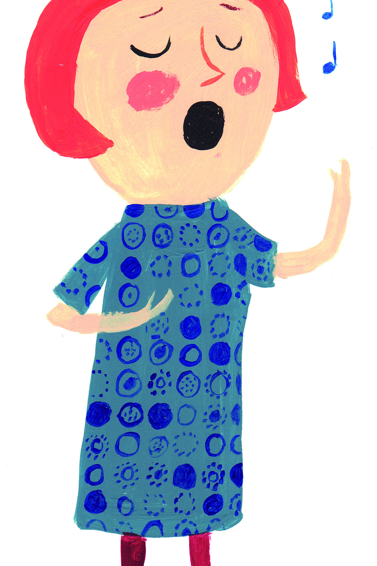
ETUKÄTEEN
Jos sinulla ei ole vielä tiedossa mihin kouluun pääset, lähesty lähellä olevia kouluja lähettämällä tiedote valitsemasi koulun rehtorille ja vararehtorille.
Piireissä on myös tietoja kouluista, jotka ovat ilmoittaneet kiinnostuksensa. Kysy niitä.
Sovi koulun ja luokanopettajan kanssa päivämäärä, kellonaika ja paikka.
Ilmoita etukäteen piirille missä ja milloin pidät tuokion. Ilmoita samalla myös luokan oppilasmäärä, luokanopettajan nimi ja koulun osoite. Piiri ilmoittaa Sinituotteelle koulutiedot ja Sinituote toimittaa välineet suoraan kouluun. Ilmoita mielellään koulutieto jo toukokuun aikana. Mutta syksylläkin pääsee vielä mukaan.
Toimita luokanopettajalle tarkoitettu tiedote opettajalle etukäteen.

Slide 12
Tapahtumapäivänä
Ota tuokioon mukaan koulutuksessa saamasi materiaali.
Saavu koululle hyvissä ajoin, vähintään yhtä tuntia ennen, jotta ehdit laittaa luokan/salin valmiiksi ennen tuokiota (ks. erillinen ohje).
Pidä tuokio saamasi ohjeiden mukaisesti omalla tyylilläsi. Hauskanpito on sallittua!
Muistuta opettajaa, että luokka tulee saamaan palkinnot osallistumisesta.

Slide 13
Jälkeen
Täytä palautelomake. Linkin lomakkeeseen löydät samoilta sivuilta, josta löydät muunkin materiaalin. www.martat.fi/moppirata.
Palautteen antamisen jälkeen saat kiitokseksi Sinituotteen tuotepaketin, joka toimitetaan suoraan kotiisi.

Slide 14
Instagram-kilpailu
Tämä tiedoksi, ei vaadi vapaaehtoiselta toimia.
Siivoushaaste! Tarkoituksena on luoda jatkumoa siivouskoululle.
Yksilöhaaste: Oppilaat kuvaavat siivoustaan kotona ja laittavat kuvaamansa materiaalin vanhempiensa kanssa Instagramiin.
Luokkahaaste: Luokka siivoaa yhdessä luokan tai muun yhteisen tilan ja kuvaavat siitä videon tai ottavat valokuvia. Kuvat laitetaan opettajan kanssa Instagramiin.
Kuvassa/videossa käytetään merkintää #moppirata. Näin tehdessään oppilaat/luokka osallistuvat kilpailuun, josta voivat voittaa palkintoja.
Voittajat julkistetaan joulukuussa 2017.

Slide 15
Mistä apua?
Sinituote
Marttaliitto
Jos sinulla on kysyttävää siivousvälineistä, palkinnoista tai viestinnästä.
Marika Saarinummi
Markkinointiassistentti, asiakaspalvelu
marika.saarinummi@sinituote.fi
Jos sinulla on kysyttävää toimintamallin, materiaalin tai kilpailun suhteen.
Oman piirisi moppirata-kouluttajaan.
Tai
Teija Jerkku
Marttaliitto
teija.jerkku@martat.fi

Slide 16
kiitos

